Slide 1
Муниципальное казённое образовательное учреждение
«Горковская специальная (коррекционная) общеобразовательная школа – интернат для обучающихся,
воспитанников с ограниченными возможностями здоровья»
Дни
воинской славы
РОССИИ
Составила: А.К. Долгушина,
библиотекарь

Slide 2
«Гордиться славою
своих предков
не только можно,
но и должно.
Не уважать оной
есть последнее
малодушие»
А.С.Пушкин

Slide 3
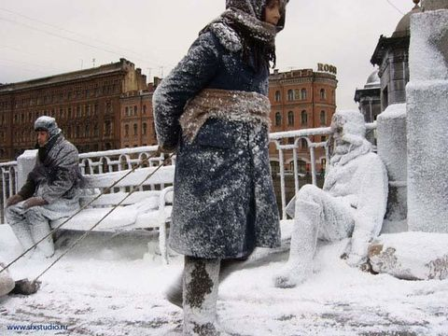
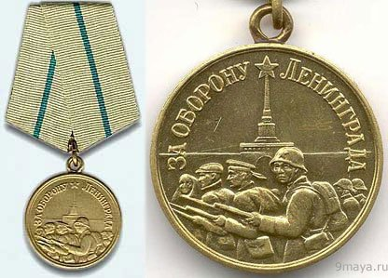
27 января День снятия блокады Ленинграда (1944 год)

Slide 4
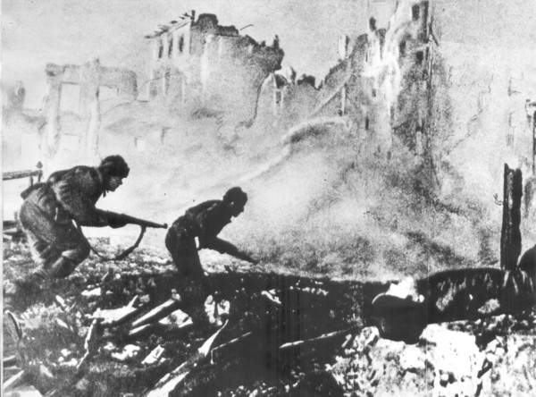
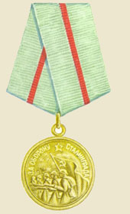
2 февраля День разгрома советскими войсками немецко-фашистских войск в Сталинградской битве (1943 год)

Slide 5
Монумент «Родина-мать»

Slide 6
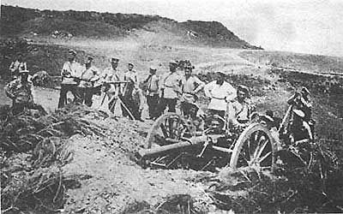
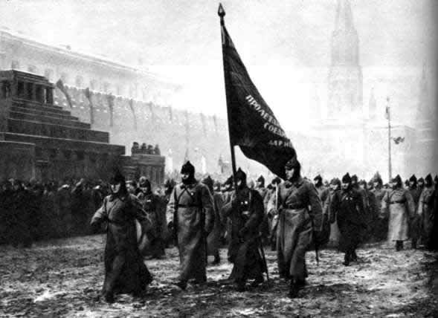
23 февраля День защитника Отечества – День победы Красной Армии над кайзеровскими войсками Германии (1918 год)

Slide 7
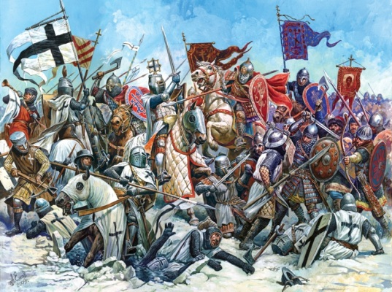
18 апреля День победы русских воинов Князя Александра Невского над немецкими рыцарями на Чудском озере (Ледовое побоище) (1242 год)

Slide 8
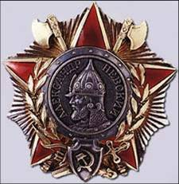

Slide 9
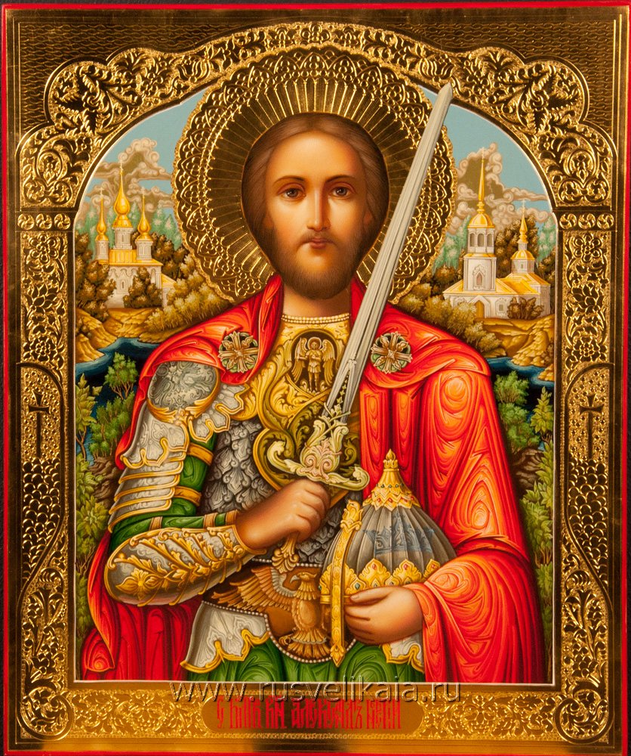
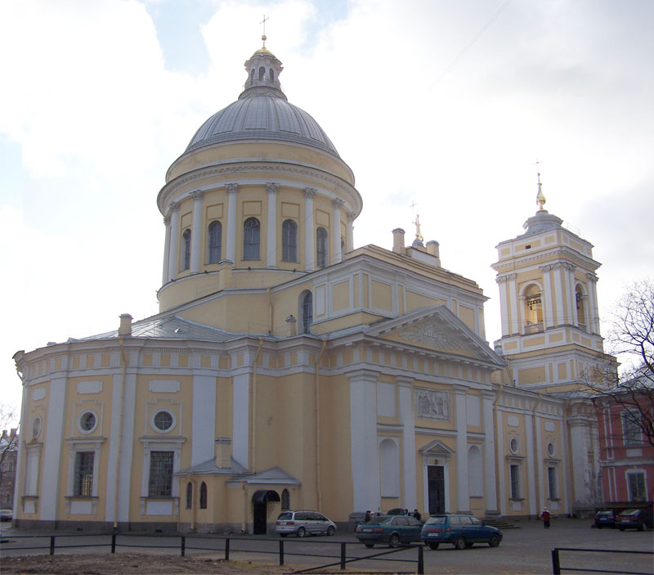
Святой благоверный великий князь Александр Невский

Slide 10
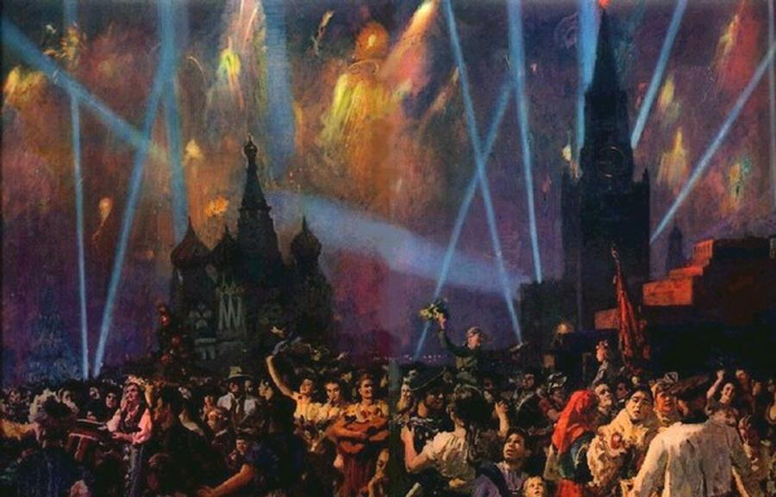
9 мая День Победы Советского народа в Великой Отечественной войне (1945 год)

Slide 11
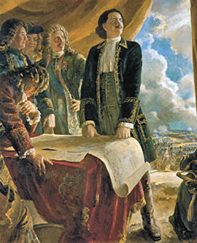
10 июля День победы русской Армии под командованием Петра I над шведами в Полтавском сражении (1709 год)

Slide 12
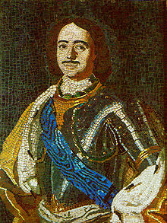
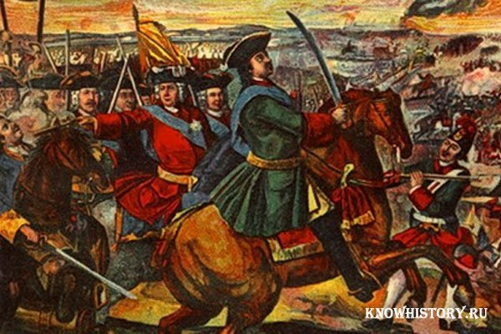

Slide 13
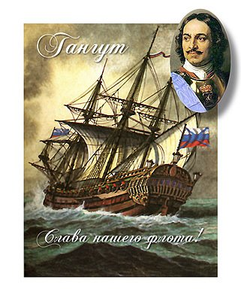
9 августа День первой в российской истории победы русского флота под командованием Петра I над шведами у мыса Гангут (1714 год)

Slide 14
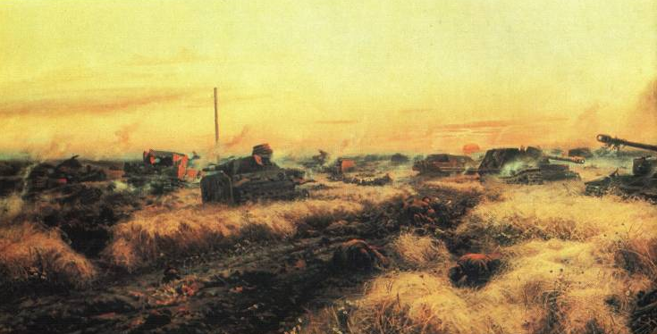
23 августа День разгрома советскими войсками немецко-фашистских войск в Курской битве (1943 год)

Slide 15
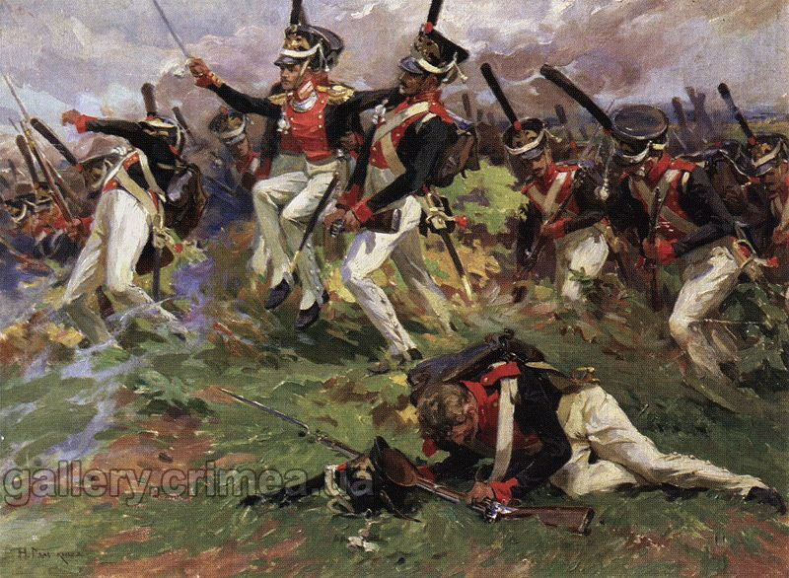
8 сентября День сражения русской армии под командованием М.И.Кутузова с французской армией под Бородино (1812 год)

Slide 16
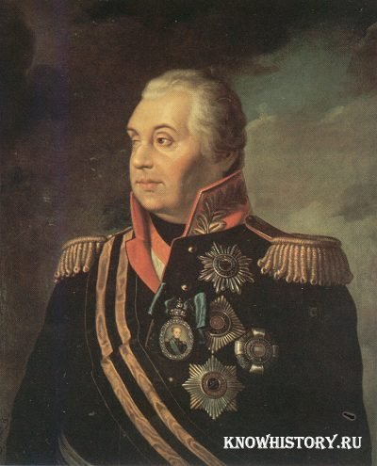
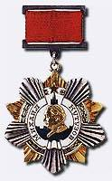

Slide 17
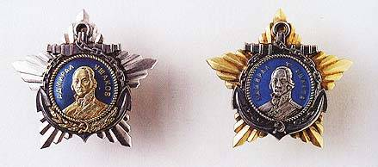
11 сентября День победы русской эскадры под командованием Ф.Ф.Ушакова над турецкой эскадрой у мыса ТЕНДРА (1790 год)

Slide 19
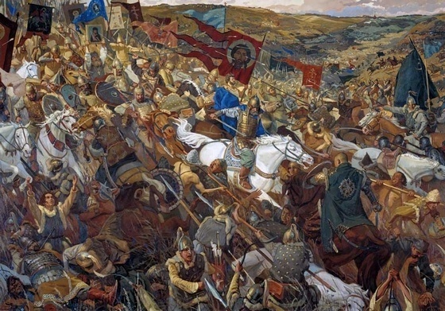
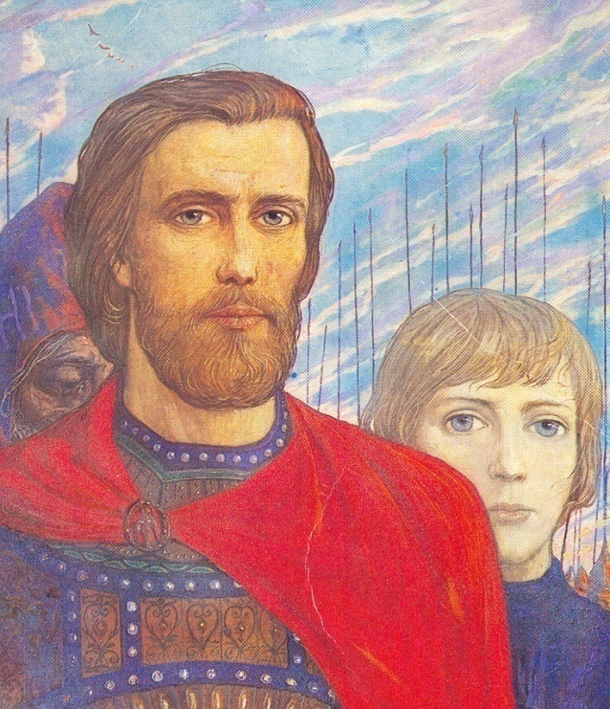
21 сентября День победы русских полков во главе с великим князем Дмитрием Донским над монголо-татарскими войсками В Куликовской битве(1380 год)

Slide 20
4 ноября День народного единства – День освобождения Москвы от поляков народным ополчением под предводительством К.Минина и Д.Пожарского(1612 год)

Slide 21
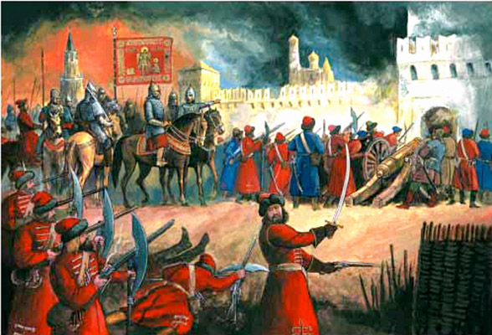

Slide 22
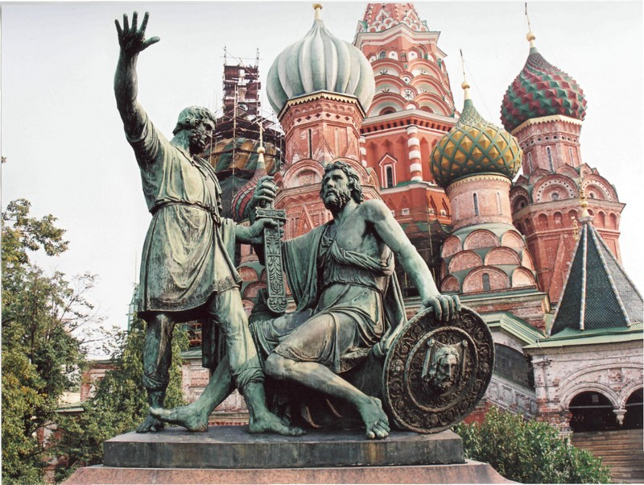

Slide 23
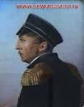
1 декабря День победы русской эскадры под командованием П.С.Нахимова над турецкой эскадрой у мыса Синоп (1853 год)

Slide 24
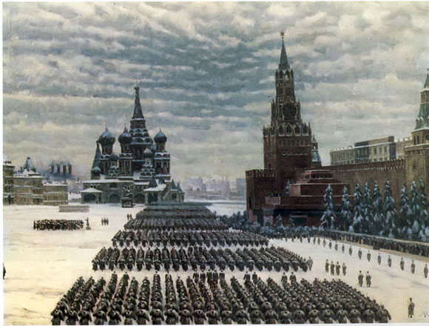
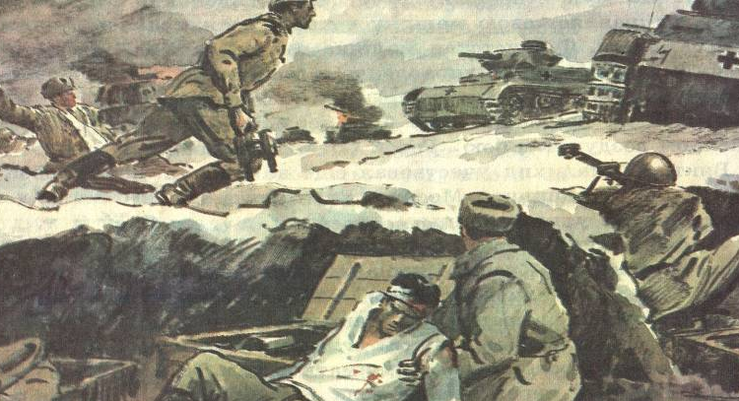
5 декабря День начала контрнаступления Советских войск против немецко-фашистских войск в битве под Москвой (1941 год)

Slide 26
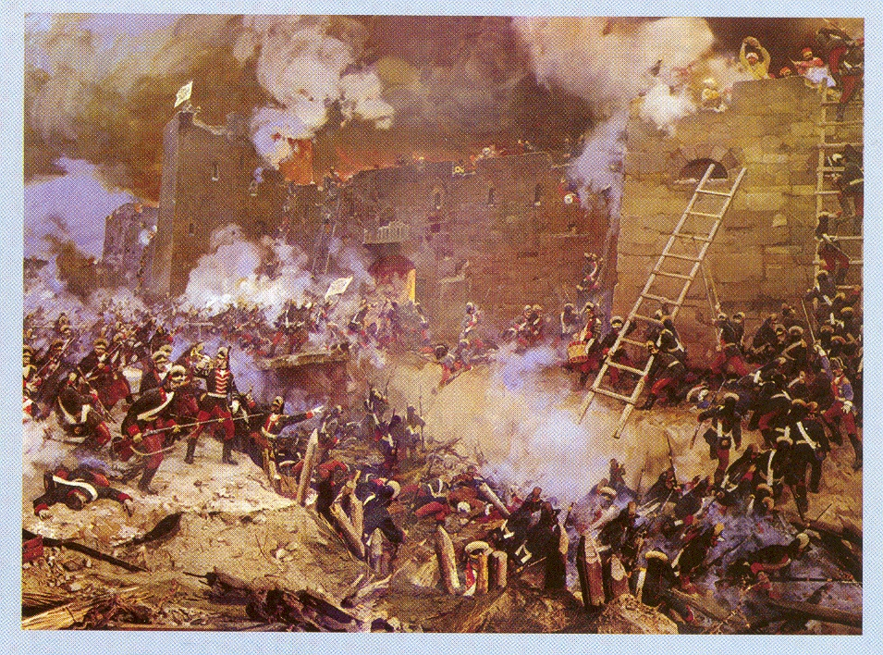
24 декабря День взятия турецкой крепости Измаил русскими войсками под командованием А.В.Суворова (1790 год)

Slide 27
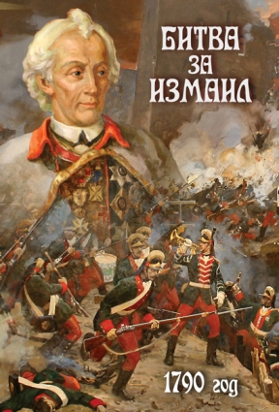
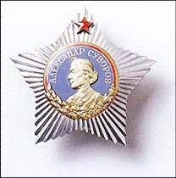
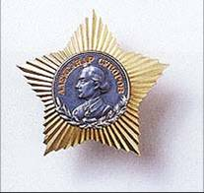
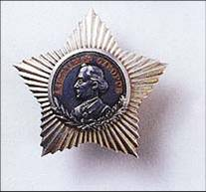

Slide 28
Д. Кедрин
Россия! Мы все у тебя в долгу.
Ты каждому – трижды мать.
Так можем ли мы твоему врагу
В служанки тебя отдать?...
На жизнь и на смерть пойдем
за тобой
В своей и чужой крови!
На грозный бой, на последний бой,
Россия, благослови!
Д. Кедрин

